Slide 1

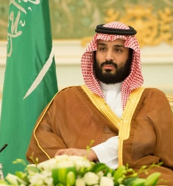
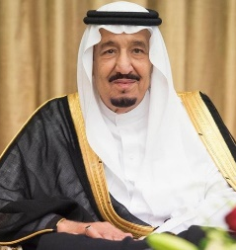
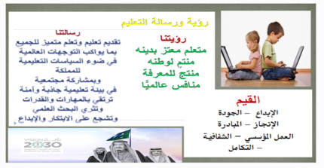


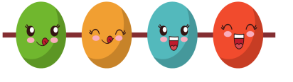

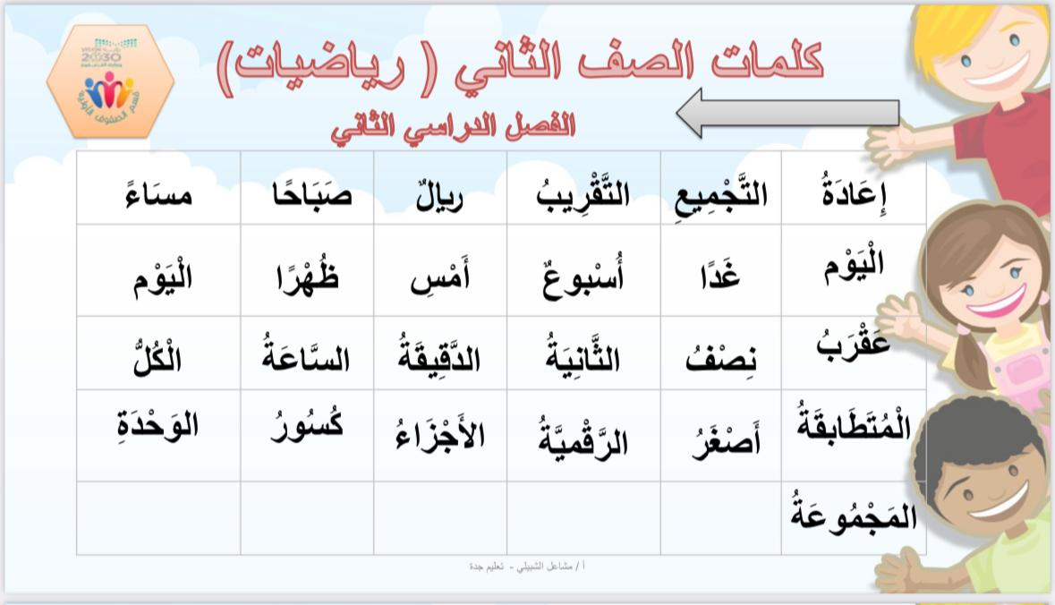


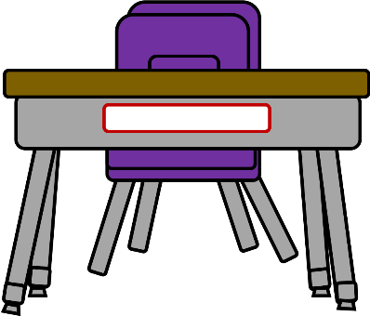

القوانين الصفية الإلكترونية

Slide 2


القوانين الصفية الإلكترونية

Slide 3


القوانين الصفية الإلكترونية

Slide 4

القوانين الصفية الإلكترونية

Slide 5
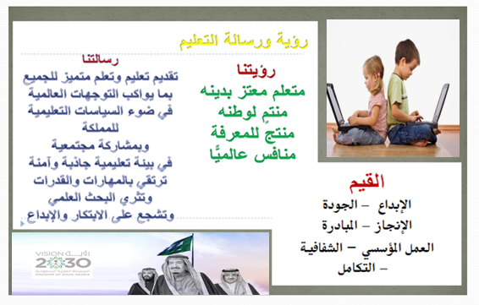
القوانين الصفية الإلكترونية

Slide 6

القوانين الصفية الإلكترونية

Slide 7

الفصل
6
طرح الأعداد المكونة من رقمين

Slide 8
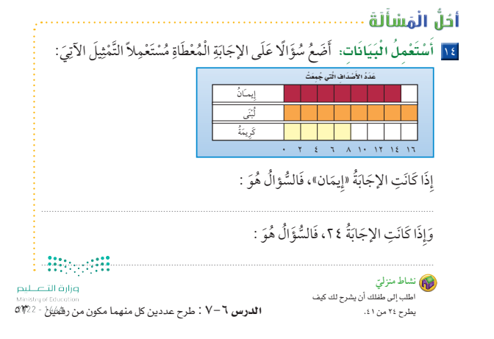



القوانين الصفية الإلكترونية
حل
الواجب

Slide 9
نشاط مراجعة
https://t.me/zaina_almarzooqi

Slide 10



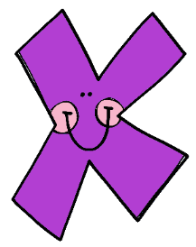
هل نحتاج لإعادة التجميع عند طرح 34 - 8
نعم نحتاج
لا نحتاج

Slide 11

عند طرح عدد
مكون من رقمين مع عدد مكون من رقم
واحد فإننا نطرح من
من الآحاد والعشرات
منزلة الأحاد فقط

Slide 12


ما ناتج طرح العددين
35 – 24 ؟
22
11

Slide 13


عند طرح عدد كل
منهما مكون من رقمين فإننا
نطرح من الآحاد والعشرات
نطرح من الآحاد فقط

Slide 14

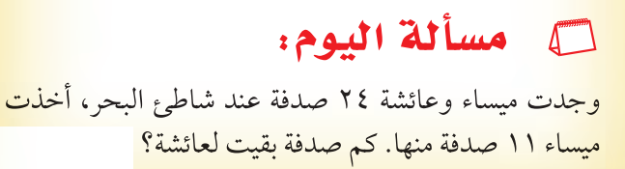
كيف نتحقق من صحة الطرح ؟

Slide 15


القوانين الصفية الإلكترونية
صفحة 54
التاريخ : 16 / 6 / 1444هـ
الفصل السادس: طرح الأعداد المكونة من رقمين
الموضوع : التحقق من صحة ناتج الطرح
فكرة الدرس والهدف منه :

Slide 16
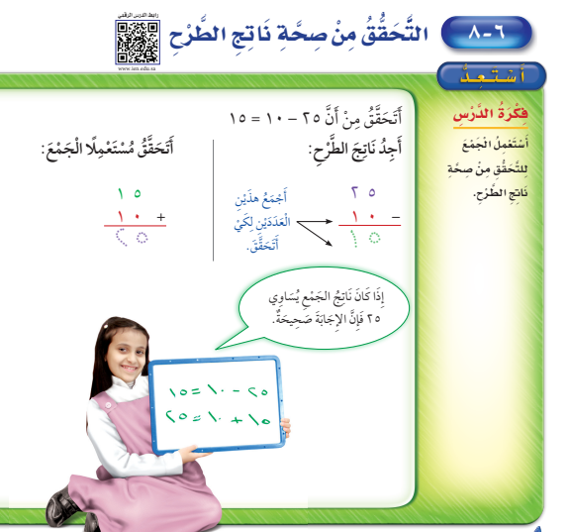
القوانين الصفية الإلكترونية

Slide 17
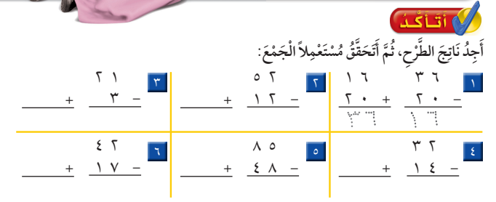
القوانين الصفية الإلكترونية

Slide 18


القوانين الصفية الإلكترونية

Slide 19
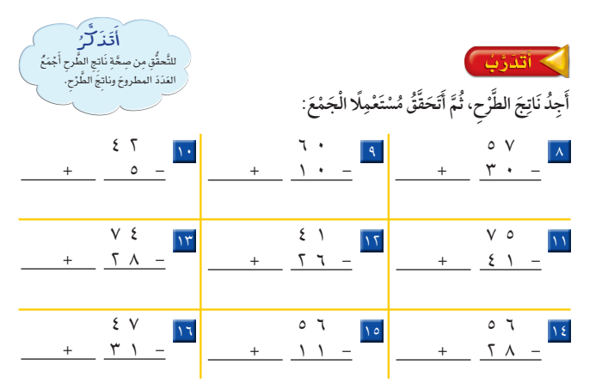
القوانين الصفية الإلكترونية

Slide 20



القوانين الصفية الإلكترونية
نشاط
https://wordwall.net/resource/27097081

Slide 21
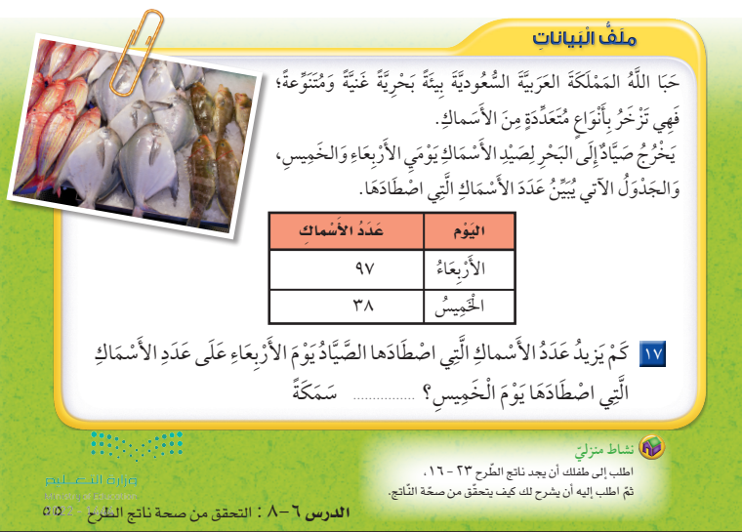
القوانين الصفية الإلكترونية
واجب

Slide 22
